Slide 1
Knihovnické systémy a standardy (VIKBA10)
7. Bibliomining
Martin Krčál
Kurz pro studenty KISK FF MU
Brno, 17. dubna 2020
Notes:
1

Slide 2
Data mining

Slide 3
Data mining
= dolování/dobývání/vytěžování dat
různé výklady a definice
definice
  získávání dat přímo z databáze nebo datového skladu
  aplikace statistických a logických metod na data
  uplatnění v managementu při
    rozhodovacích procesech
    strategickém řízení

Slide 4
Data mining
jde o samostatnou metodu nebo je součástí knowledge discovery in databases (KDD)???
v odborné literatuře často oboje
původně z ekonomie
dnes různé obory
  IT a technologie, obchod a bankovnictví, medicína, vzdělávání, informační věda a knihovnictví

Slide 5
Souvislost s ISK
datová analytika
informační chování a potřeby
organizace znalostí
expertní systémy
přesahy do IT, statistiky a ekonomie

Slide 6
Historie data miningu
počátky v 60. letech s rozvojem IT
  první pokusy o analýzu uložených dat
80. léta – počátky expertních databázových systémů
  vyšší výkon PC
  systematičtější data mining
  spíše vyhledávání vzájemných vztahů ve velkých datasetech
1989 – použit pojem knowledge discovery in databases

Slide 7
Historie data miningu
90. léta – samostatný obor aplikované vědy
  nové statistické metody
  přesun z akademické sféry do komerčního prostředí
  využití ve velkých firmách provozující velké systémy s množstvím dat
dnes big data
  obrovské datasety a jejich analýza, výzkumy chování uživatelů, rozhodovací proces, umělá inteligence a strojové učení

Slide 8
Bibliomining

Slide 9
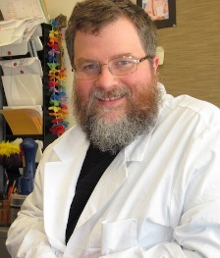
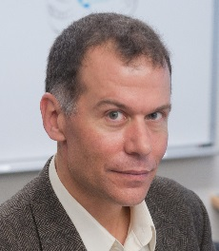
Bibliomining
Scott Nicolson a Jeffrey Stanton
  Syracuse University
  weby
    http://www.bibliomining.com
    http://www.scottnicholson.com
  diskuze o dataminingu 2003 ➔ analýza dat v knihovních systémech
  library datamining ➔ obvykle vyhledává programovací knihovny pro datamining, snaha odlišit tuto oblast ➔ pojem bibliomining

Slide 10
Bibliomining
analýza dat produkovaných knihovními službami a systémy
hledání zákonitostí a aplikace statistických metod na data v AKS
uplatnění v managementu knihoven, v rozhodovacích procesech

Slide 11






Proces bibliominingu
Databáze
Výběr analytických prostředků
Analýza dat a jejich ověření
Datový sklad
Prezentace a zavedení do praxe
Definice problému

Slide 12
1. Definice problému
specifický požadavek knihovny
požadavek managementu
co chceme zjistit?
  predikce trendů (jak to bude v budoucnu)
  současný stav (přesné info)

Slide 13
Co můžeme zkoumat?

Slide 14
Co můžeme zkoumat?
trendy v oblasti výpůjček
využívanost fondu
chování uživatelů
využívanost služeb
využívanost EIZ
sledují se hlavně vztahy a vazby

Slide 15
Konkrétní otázky
Kolik prváků přišlo do knihovny a půjčilo si knihu k některému z povinných předmětů?
Vede pravidelná docházka do knihovna k lepším studijním výsledkům?

Slide 16
2. Databáze
identifikace datových zdrojů
nalezení vhodných dat pro proces bibliominingu
problém citlivých údajů
  data o čtenářích a jejich chování
    ale lze tím lépe cílit své služby na uživatele
    lze lépe odhalit problémy v knihovních službách a procesech

Slide 17
Dělení zdrojů
interní
  vlastní data v systémech knihovny
  data o uživatelích, výpůjčky, přístupy do katalogu, využívání služeb,…
externí
  mimo vlastní systémy
  může se k nim dostat nebo je odvodit
  odkud se uživatelé přihlašují (dle IP adres), data z Google Analytics,…

Slide 18
3. Datový sklad
nutno zajistit ochranu osobních dat
vyčištění dat a jejich příprava
  info o uživatelích
  hledání obecných zákonitostí pro určité skupiny uživatelů
  potřebná data se uloží do datového skladu, zbytek se vymaže
data o uživatelích nelze zpětně z datového skladu obnovit
nejsložitější proces na bibliominingu

Slide 19
Datový sklad
cyklický proces
  zohledňují se výsledky analýzy
  přiřazování nových parametrů
  ladění ➔ učení se z chyb
  nejprve úzce specifikované otázky
    odhalí špatný výběr dat do DS
    chyby v algoritmech
důležitá přesnost dat ➔ drobná nepřesnost může ovlivnit výsledky

Slide 20
Otázky
Lze na vybraných datech provést analýzu?
Jsou data přesná?
Jak a kdy se data sbírala?
…

Slide 21
4. Výběr analytických prostředků
vhodná statistická metoda
software
  statistické programy (SPSS, SAS nebo opensource Weka)
  algoritmus – vytvoření na míru našim potřebám

Slide 22
5. Analýza dat a jejich ověření
provedení analýzy
náročné na čas
  může se několikrát opakovat, ladit data na vstupu, algoritmy apod.
ověření modelů a výsledků
  asistence odborníků
    knihovníci, informační specialisté
    znají procesy, dokáží ověřit
    vypadají výsledky reálně???
    překvapivé výsledky – nedošlo k chybě???, prověření analýzy, dat, algoritmů,…
    snaha vysvětlit anomálie, vysvětlení vybraných trendů
    „typický představitel“ - validace

Slide 23
Nebezpečí analýzy
snaha o úpravu dat
manipulace při analýze
nevhodný výběr dat pro analýzu
nespolupráce knihovníků a informačních specialistů

Slide 24
6. Prezentace výsledků
vypracování zprávy
popsán podrobný postup analýzy
prezentace veřejnosti
  předtím konzultovat s knihovníky
  ne na úroveň uživatelů (filtr v DS)
vhodná vizualizace dat
  grafy, tabulky, animace, schémata,…
nutno vnímat pozitivně
  zkvalitnění služeb a procesů

Slide 25
Opakování analýzy
opakovat v pravidelných intervalech
  možnost srovnání
  ekonomický rozměr – vyvinutí algoritmů a ladění vstupů náročné na čas a peníze

Slide 26
Výhody a nevýhody

Slide 27
Výhody bibliominingu
sledování trendů
analýza současného stavu
možnost porovnání s jinými institucemi
analýza interních procesů a služeb
pomoc při rozhodování
  podpora strategického managementu

Slide 28
Nevýhody bibliominingu
zkreslování dat
problém při nevhodném výběru dat
zneužití dat
časová náročnost procesu
nutno přesvědčit knihovníky o důležitosti bibliominingu

Slide 29
Bibliomining v knihovních systémech

Slide 30
Staré systémy
obvykle nemají speciální nástroje
nutná improvizace
znalost programování, databází a statistiky
vlastní algoritmy
  kic.ics.muni.cz
  Z. Kadlec, M. Sošková
ARC (Aleph Reporting Center)
  omezená funkcionalita, nejsou trendy

Slide 31
Systémy nové generace
samostatné moduly
predikce trendů
např. ALMA
  cloud
  modul statistik
  šablony
  vizualizace dat
  jednorázové i opakované reporty
  informace pro management a rozhodovací proces

Slide 32
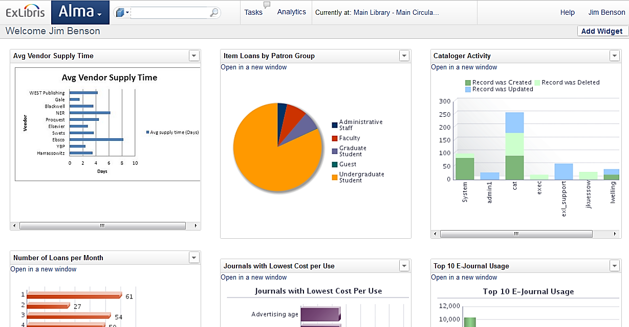
Alma - statistiky
Zdroj: Christian Motovski. Budoucnost je už dnes: odhalte svoje možnosti s Almou a Primo. BA 2014.

Slide 33

Koha CENTER

Slide 34
Uplatnění v praxi

Slide 35
Jak lze bibliomining uplatnit v praxi???
Jaké systémy lze využít???

Slide 36
Systémy
knihovní systém
informační systém instituce
digitální knihovny (DigiQual)
e-zdroje a databáze
  přístupy a využívanost, standard Counter
  statistiky AKVŠ
citační manažery
ostatní nástroje
  Google Analytics na webu knihovny
  …

Slide 37
Uplatnění v praxi
Data Driven Acquisition = řízená akvizice dle potřeb uživatelů
podklady pro vedení
  rozhodovací proces
  provozní doba, posílení oddělení,…
sledování výpůjček
  i prezenční
  akvizice, přesuny do/z skladu, vyřazování, posunování regálů (např. co se bude nakupovat???)
návštěvnost webu a jeho úprava

Slide 38
Uplatnění v praxi
katalog
  návrh rozhraní vyhledávání
  komentáře a hodnocení, zakomponování do výsledků vyhledávání + relevance
  kvalita katalogizace – jsou záznamy vyhledatelné jazykem uživatelů
  funkce systému – co využívají, jak se systém využívá, co je zbytečné, co chybí,…

Slide 39
Zdroje

Slide 40
Zdroje
http://www.bibliomining.com
http://www.scottnicolson.com
SOŠKOVÁ, Michaela. Analýza a vyhodnocení činností uživatelů souborného online katalogu Masarykovy univerzity. Brno: 2006. Dostupné také z Thesis.cz. Bakalářská práce, KISK FF MU, vedoucí práce Z. Kadlec.
SHIEH, Jiann-Cherng. The integration system for librarians' bibliomining. The Electronic Library [online]. 2010, vol. 28, issue 5, s. 709-721 [cit.: 2014-11-13]. DOI: 10.1108/02640471011081988. Dostupné z: http://www.emeraldinsight.com/10.1108/02640471011081988
NICHOLSON, Scott. Approaching librarianship from the data: using bibliomining for evidence-based librarianship. Library Hi Tech [online]. 2006, vol. 24, issue 3, s. 369-375 [cit. 2014-11-13]. DOI: 10.1108/07378830610692136. Dostupné z: http://www.emeraldinsight.com/10.1108/07378830610692136

Slide 41


Závěr
Děkuji Vám za pozornost
Martin Krčál
krcal@phil.muni.cz

